Slide 1
Normální rozdělení
POLb1139 Statistické myšlení

Slide 2
Úvod
Potřebujeme znát pro další statistickou práci
Může být použitelné pro srovnání populací
Důležité pro lineární modely
Jak vypadá rozdělení hodnot proměnné?
Vypadá podobně jako zvon nebo nějak jinak?

Slide 3
Na jaké znalosti budeme dnes stavět?
Typy proměnných
Histogram
Průměr
Rozptyl
Směrodatná odchylka

Slide 4
Co je to rozdělení
Kolikrát se opakuje nějaká hodnota v datovém souboru
Různé podoby rozdělení
Normální
Poissonovo
Uniformní

Slide 5
Terminologická vsuvka
„Normální rozdělení“ je pouze termín
Rozdělení odlišné od „normálního“ může být pořád normální
Počet zlomenin
Je normální, že většina lidí neměla žádnou zlomeninu (ale rozdělení se liší do normálního)
Počet trestních činů, počet vítězství na MS…

Slide 6
Jak normální rozdělení vypadá
Symetrické rozložení zvonovitého tvaru
Jeden vrchol
Průměr = medián
67 % případů v intervalu průměr ± 1 sm. odch.
95 % případů v intervalu průměr ± 2 sm. odch.
99 % případů v intervalu průměr ± 3 sm. odch.

Slide 7
Jak normální rozdělení vypadá

Slide 8
Odpovídá rozdělení proměnné normálnímu rozdělení?
Ano:
Můžeme používat řadu statistických nástrojů bez problémů
Aplikace znalostí o normální distribuci
Ne:
Transformování proměnné
Rekódování proměnné
Přizpůsobení se situaci (záleží na požadované přesnosti)

Slide 9
Způsoby posouzení
Vizuálně - histogram
Šikmost a špičatost
Testy – Kolmogorov-Smirnov a Shapiro-Wilk
Pozor na počet pozorování!

Slide 10
1. Histogram
Nejjednodušší způsob posouzení normality (a také subjektivní)
Posouzení tvaru volným okem
Histogram – graf zobrazující četnosti
Postup v SPSS:
Analyze → Descriptive Statistics → Frequencies
Charts – Histograms + Show normal curve on histogram

Slide 11
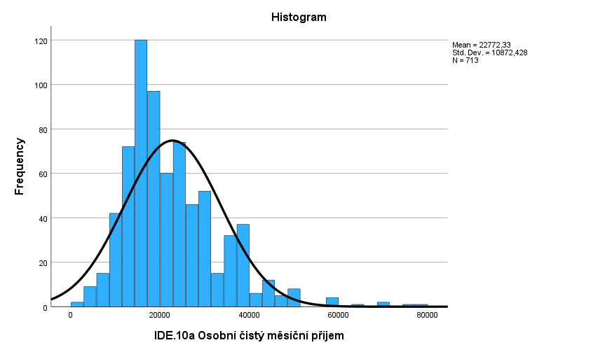

Slide 12
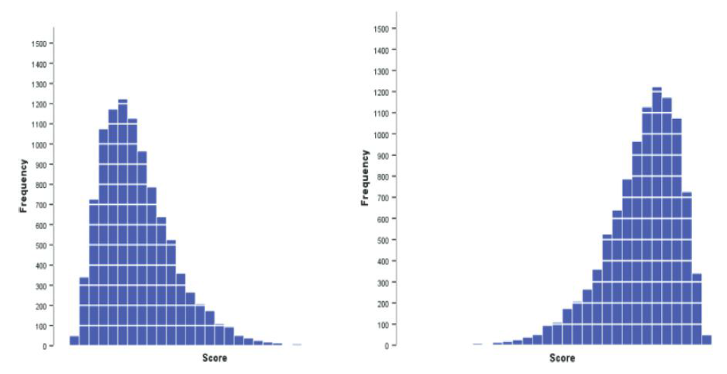
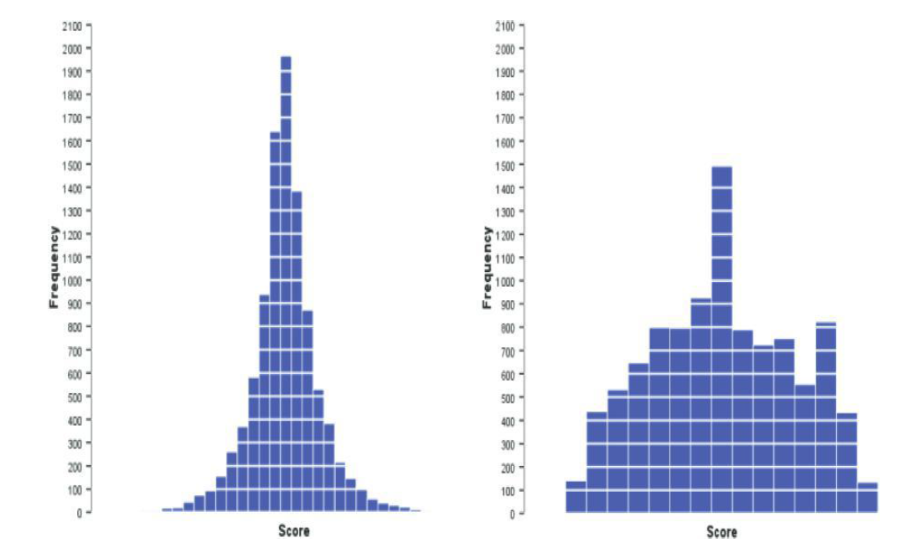
2. Šikmost a špičatost
Šikmost (skewness)
Průměr ≠ medián (většina hodnot je pod
nebo nad průměrem)
Špičatost (kurtosis)
Hodnoty jsou příliš koncentrovány
nebo rozptýleny okolo středu

Slide 13
2. Šikmost a špičatost
Postup v SPSS:
Analyze – Descriptive Statistics - Explore
Odchylky od nuly (kladné i záporné) jsou vychýlením od normální distribuce
Samotné naměřené hodnoty jsou informativní, pro interpretaci se dělí svou standardní chybou (počítá SPSS)
Výsledek po dělení > 1,96/2,58 => rozdělení proměnné je výrazně špičaté nebo šikmé (tohle má smysl pro vzorky do cca 500 případů)

Slide 14
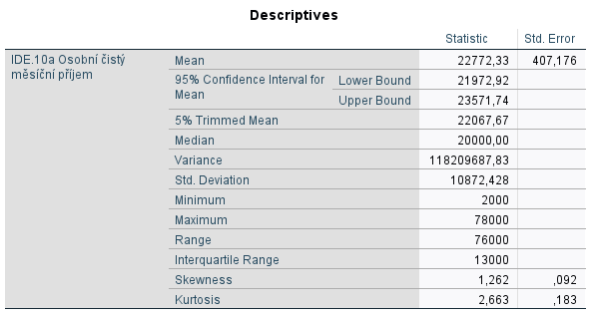

Slide 15
3. Testy normálního rozložení
Kolmogorov-Smirnov test, Shapiro-Wilk test
„Exaktní“ zhodnocení normality
Liší se rozložení proměnné signifikantně od normálního rozložení?
Vhodné spíše pro malé vzorky
Postup v SPSS:
Analyze → Descriptive Statistics → Explore
V „Plots“ zvolit Normality plots with tests
Příslušné proměnné vložit do „Dependent list“

Slide 16
Hypotézy
H₁: Vyšší nezaměstnanost → větší podpora krajní pravice
H₀ (nulová): žádný vztah mezi nezaměstnaností a podporou krajní pravice
Statistické testy testují nulové hypotézy
Výsledek:
Signifikantní - nulovou hypotézu zamítáme → opora pro H1
Nesignifikantní - nulovou hypotézu ponecháme v platnosti → žádná opora pro H1

Slide 17
Signifikantnost ve výstupech SPSS
Výstup SPSS | Signifikantnost
,900 | 10 %
,750 | 25 %
,500 | 50 %
,200 | 80 %
,100 | 90 %
,050 | 95 %
,010 | 99 %
,001 | 99.9 %
,000 | > 99.9 %
= (1 – výstup SPSS) * 100
Příklad: (1 – 0.234) * 100 = 0.766 * 100 = 76.6 %

